Slide 1

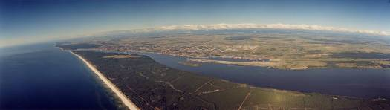
NVO ir savivaldybių bendradarbiavimas:
Klaipėdos m patirtis
Simonas Gentvilas
2016-02-18
Vilnius

Slide 2
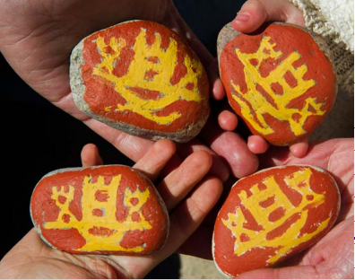
2013-2020 metų strategijos ašis
1.1. Tikslas. Skatinti miesto gyventojų bendruomeniškumą ir pilietiškumą
1.1. TIKSLAS. Skatinti bendruomenių ir visuomeninių organizacijų kūrimąsi ir plėtrą
1.1.1. Uždavinys. Skatinti bendruomenių ir visuomeninių organizacijų kūrimąsi ir plėtrą

Slide 3
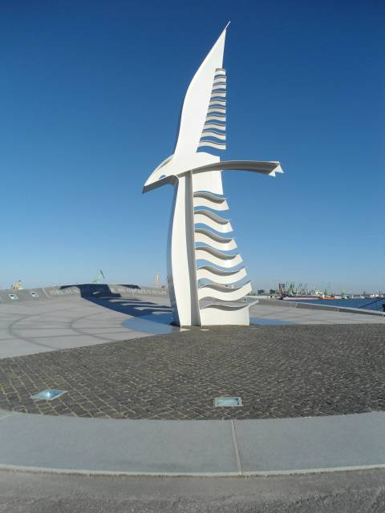
Genius loci: Klaipėdos atvejis
Klaipėda – suvažiavėlių miestas:
  Silpno identiteto miestas;
  Neprieraišios bendruomenės miestas
  Naujos architektūros miestas.
Tuo pačiu:
  Avantiūristų miestas
  Galimybių miestas
  Veiklių ir ambicingų piliečių miestas;

Slide 4
Kultūra

Slide 5
Socialinė apsauga
2015 m. per NVO paskirstyta 37,43 % visų socialinių paslaugų organizavimui skirtų lėšų.
2015 m. iš savivaldybės biudžeto lėšų iš dalies finansuoti 26 NVO socialiniai projektai.
Iš 8 NVO perkamos socialinės paslaugos (377 vietos/asmenys).
2015 m. finansuoti 3 projektai socialinių paslaugų infrastruktūrai gerinti (VšĮ Telšių vyskupijos Caritas Klaipėdos regiono globos namai, Lietuvos sutrikusio intelekto žmonių globos bendrija „Klaipėdos viltis“ ir Klaipėdos specialioji mokykla-daugiafunkcis centras „Svetliačiok“).
NVO socialinių projektų finansavimui skirtos lėšos | Neįgaliųjų reabilitacijos projektams skirtos lėšos | Projektams, skirtiems NVO infrastruktūrai gerinti skirtos lėšos | Pagal kompensavimo sutartis skiriamos lėšos | Perkamoms paslaugoms skirtos lėšos
31 858 € | 238 276 € | 94 339 € | 168 133 € | 1 457 434 €

Slide 6
Reformuotas sporto sektorius
Priežastys: nepasitenkinimas savivaldybės finansuojamo sporto sektoriaus rodikliais.
Reformos akcentas: vaikų fizinio aktyvumo didinimas;
Startas: Sporto kongresas
Pagrindiniai reformos įrankiai:
  Išgrynintos 16 iš 27 kertinių sporto šakų finansuojamų biudžetiniuose sporto klubuose;
  Reorganizuoti biudžetiniai sporto centrai;
  Sukurtas sporto krepšelis privačiuose sporto klubuose sportuojantiems vaikams
  Aiškios ir objektyvios profesionalų sporto klubų finansavimo taisyklės;
  Politinis įsipareigojimas sportui skirti 3,5% miesto biudžeto;

Slide 7
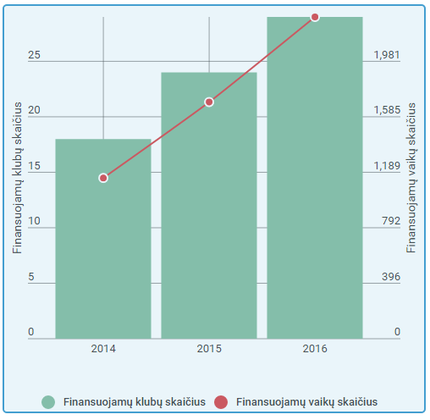
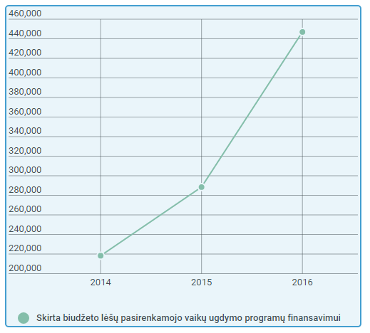
Rezultatai:

Slide 8
Visuomeninių tarybų prie miesto Tarybos plėtra
19 visuomeninių tarybų, per 250 narių iš per 50 organizacijų;
Iniciatyvų ir rezoliucijų „iš apačios“ šaltinis;
Politinis įrankis:
  Politinių sprendimų legitimizavimui;
  Profesionalių asocijuotų struktūrų įtraukimui į sprendimų priėmimo procesą;
2016: Visuomenines tarybas, bendruomenes ir seniūnaičius kuruojantis savivaldybės sekretoriato personalas;

Slide 9
Infrastruktūrinių projektų ir gyvenamosios aplinkos regeneravimo dialogas
Tikslai:
  Įtraukti gyventojus į savivaldybės planuojamų objektų techninių užduočių aptarimus;
  Sutelkti gyventojų bendruomenes pilietinėms iniciatyvoms;
  Padidinti savivaldybės vykdomų projektų legitimumą ir vietos gyventojų bei mokesčių mokėtojų paramą;

Slide 10



Slide 11
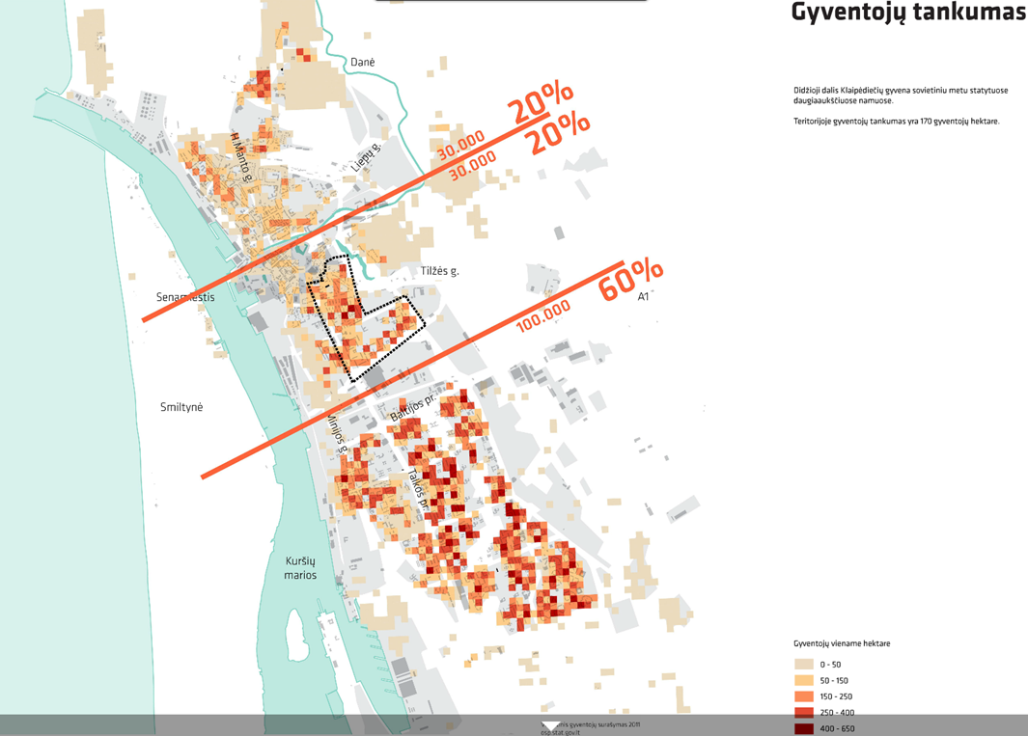

Slide 12
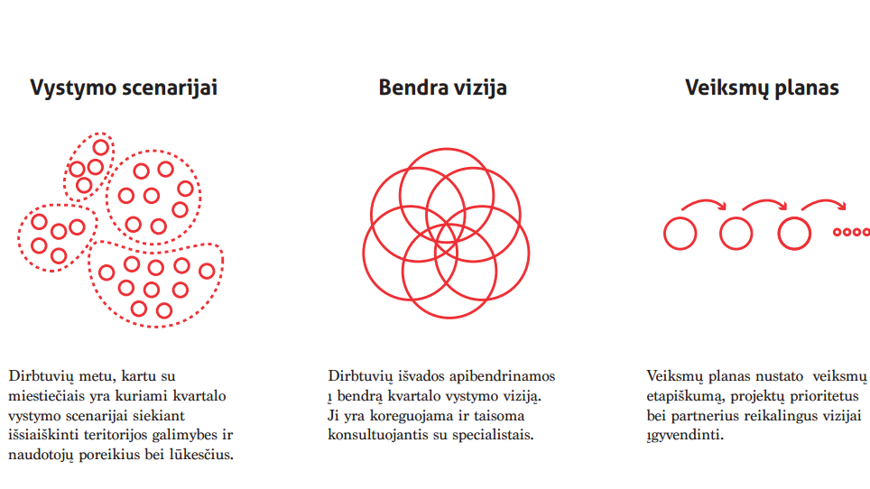

Slide 13
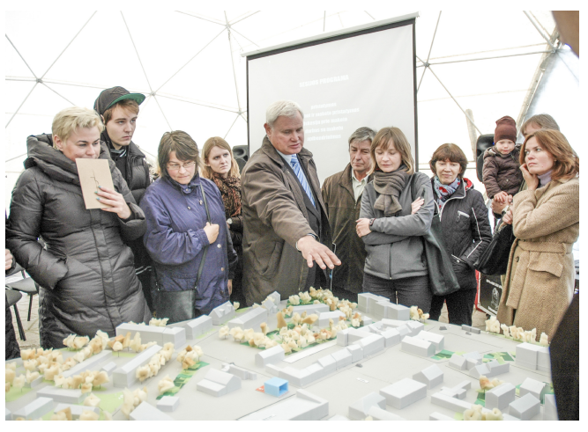
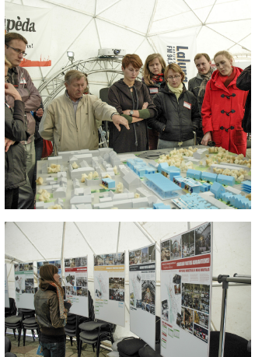
Gyventojų ir suinteresuotų grupių įtraukimas

Slide 14
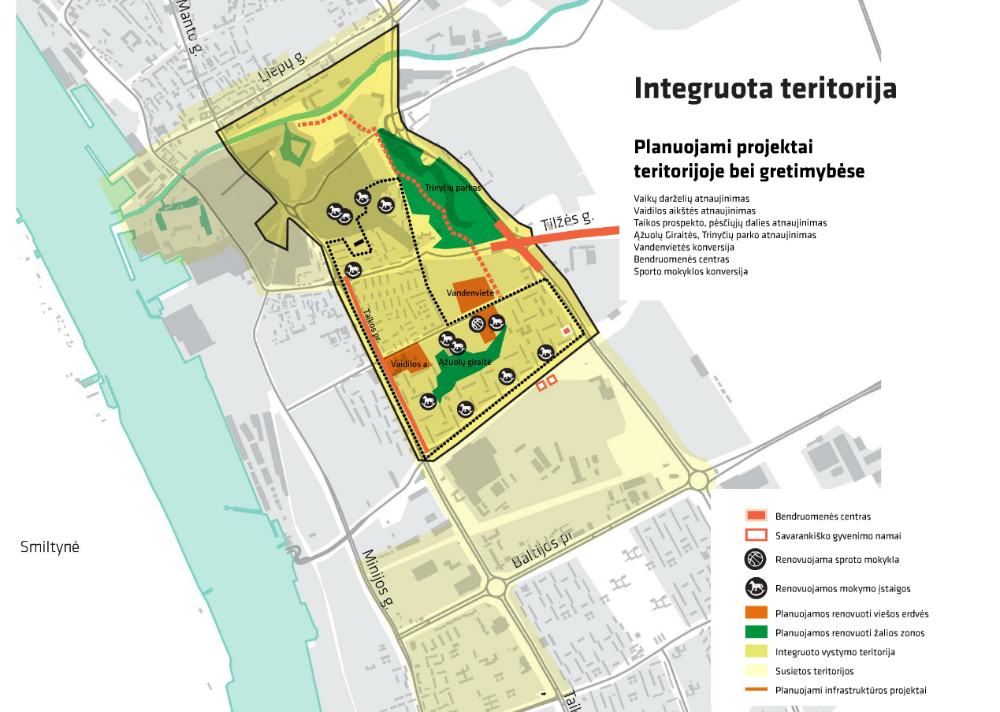

Slide 15
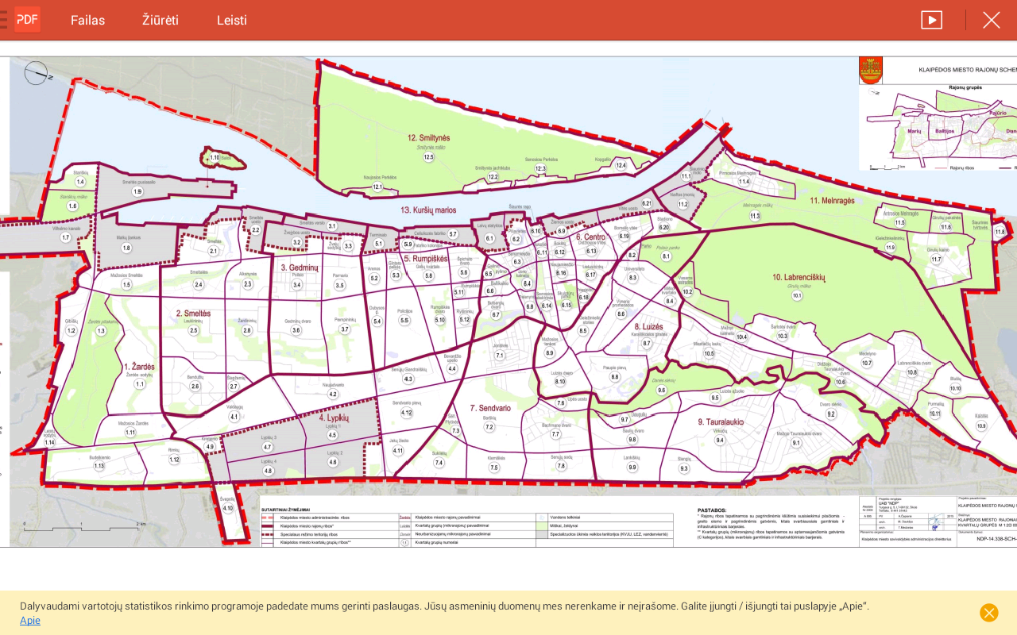
SADM bendruomenes nuvilia, mes nuvylimą kompensuosime dvigubai
2016-aisiais 325 000 Eurų kiemų infrastruktūros lėšų bus paskirstyta per vietos bendruomenių išgrynintus prioritetus:

Slide 16

Kviečiame NVO plėstis Klaipėdoje!
Simonas.gentvilas@klaipeda.lt

